Slide 1

Team project portfolio
OPICK SHOP
Team : 5Ping Mall
Production : 성득명 빙승현 지수정 김태연
Production date : 25.09.22 ~ 25.10.14

Slide 2
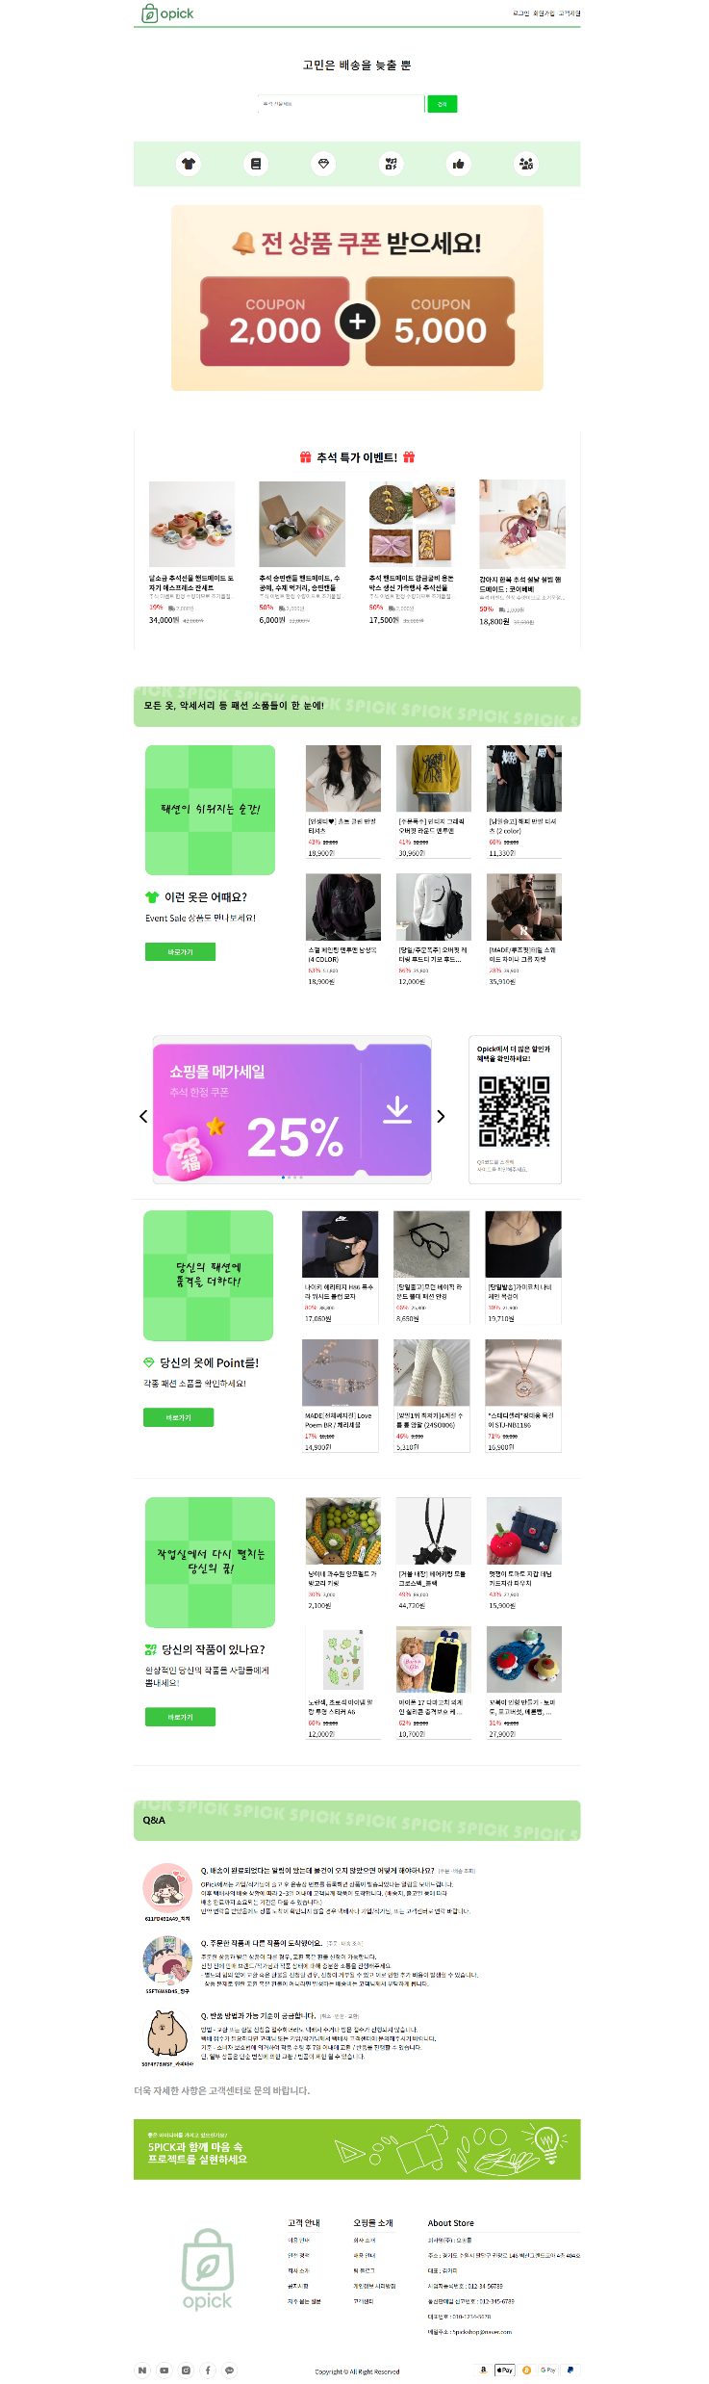
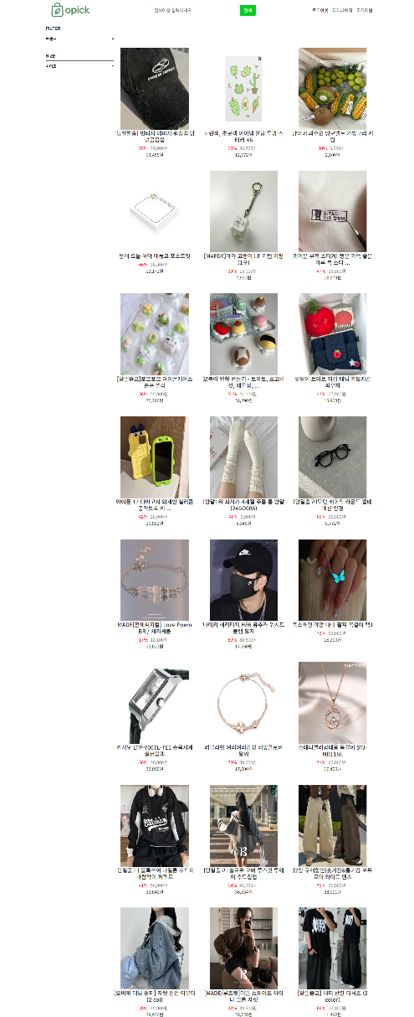
Select a Website
Categories
Introduction
>
- Select a Website
Project Plan
>
Opick shop
Implementation
>
- 직접 제작한 본인의 작품을 거래하는 온라인 쇼핑몰
- 심플하지만 함축적으로 필요한 정보들을 담고 있는
레이아웃 형태로 간단히 표현
- 아이디어스, 숨고, 텀블벅 등의 여러 거래 사이트 참고
Evaluation
>
Finish

Slide 3
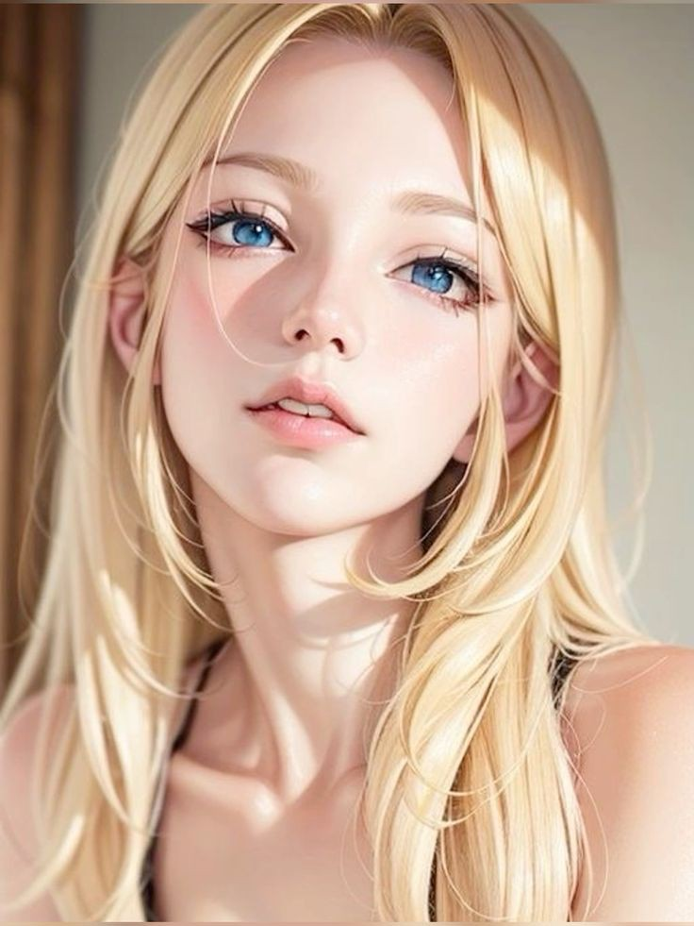

Persona
Categories
Introduction
>
Project Plan
>
- Persona
- Prototype
Implementation
>
Evaluation
>
Finish
이름 : 윤소연
직업 : 조향사
취미 : 향수 제작
요구 사항
- 본인의 작품 판매 및 다른 작가의 작품 구매를 위한 사이트
- 기업보단 개인 작품 판매의 비중이 큰 사이트 요청
이름 : 이승연
직업 : 도자기 공방 원데이클래스 운영
취미 : 도자기 공예
요구 사항
- 본인의 작품 판매가 쉽게 가능한 사이트
- 카테고리가 명확히 나눠져있는 사이트 요청

Slide 4
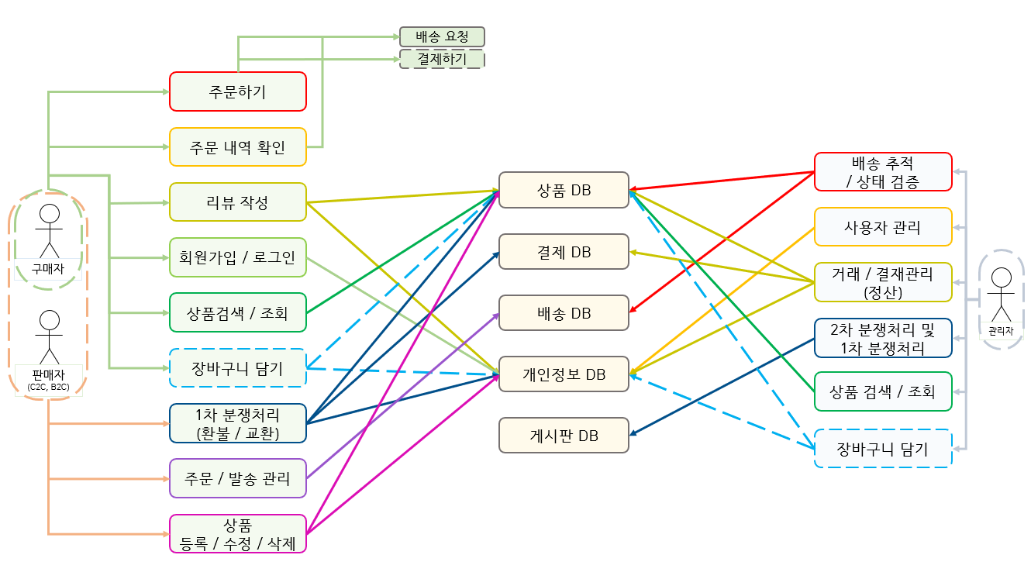
Prototype (1)
Categories
1차 구상 (Diagram)
- UseCase
Introduction
>
Project Plan
>
- Persona
- Prototype
Implementation
>
Evaluation
>
Finish

Slide 5
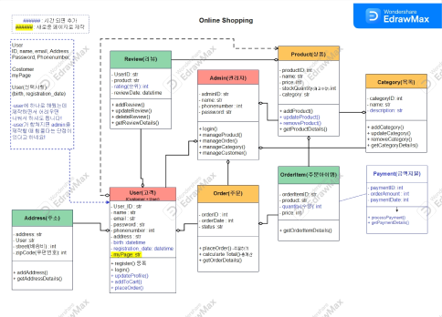
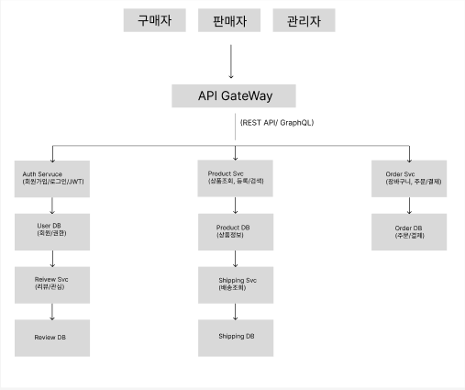
Prototype (1)
Categories
1차 구상 (Diagram)
- Class
Introduction
>
Project Plan
>
- Persona
- Prototype
Implementation
>
Evaluation
>
Finish

Slide 6
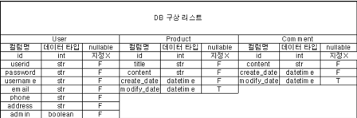
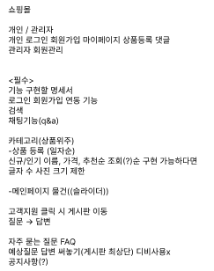
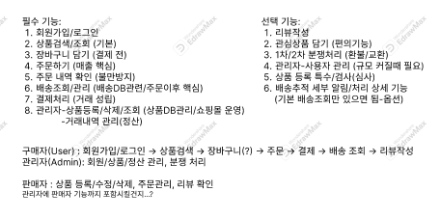
Prototype (1)
Categories
1차 구상 (Diagram)
- other
Introduction
>
Project Plan
>
- Persona
- Prototype
Implementation
>
Evaluation
>
Finish

Slide 7
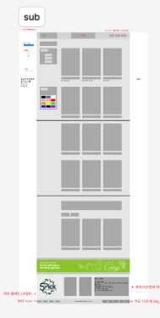
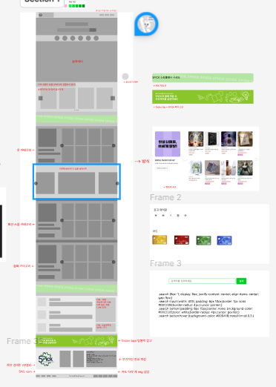
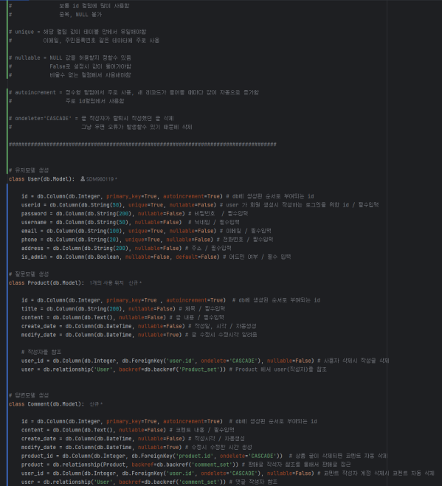
Prototype (2)
Categories
2차 기본 코드 작성 및 main, sub 와이어프레임 제작
- Figma, PyCharm, Flask, SQLite, vscode(html, css, javascript) 사용
Introduction
>
Project Plan
>
- Persona
- Prototype
Implementation
>
Evaluation
>
Finish

Slide 8
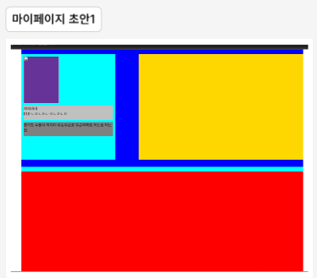
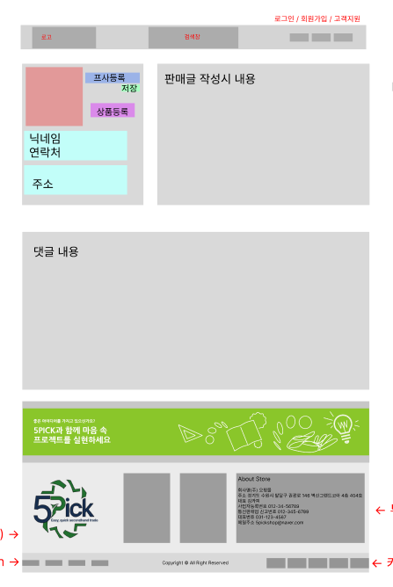
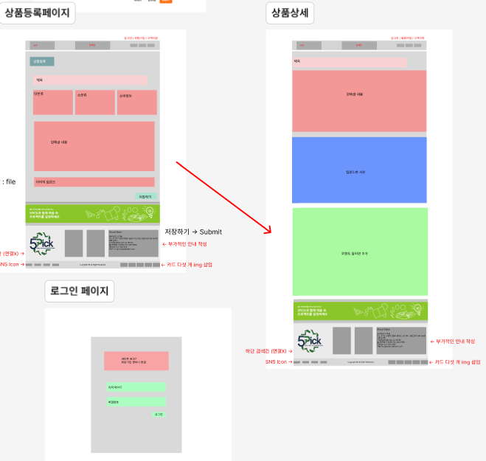








Prototype (3)
Categories
3차 로고 디자인 및 sign in, sign up, my page 와이어프레임 제작
Introduction
>
Project Plan
>
- Persona
- Prototype
Implementation
>
Evaluation
>
Finish
최종

Slide 9
Main page (1)
Categories
Introduction
>
Project Plan
>
Implementation
>
- Main page
- Sign in / Sign up
- Sub page
Evaluation
>
Finish
Header – 로고, 로그인/회원가입/고객지원( -> 로그아웃/마이페이지/고객지원), 카테고리
Slider – 메인 슬라이드
Section – 이벤트, 카테고리 각각의 상품, 쿠폰팩 등의 기능과 자주 묻는 질문
Footer – 페이지 설명과 회사 소개

Slide 10
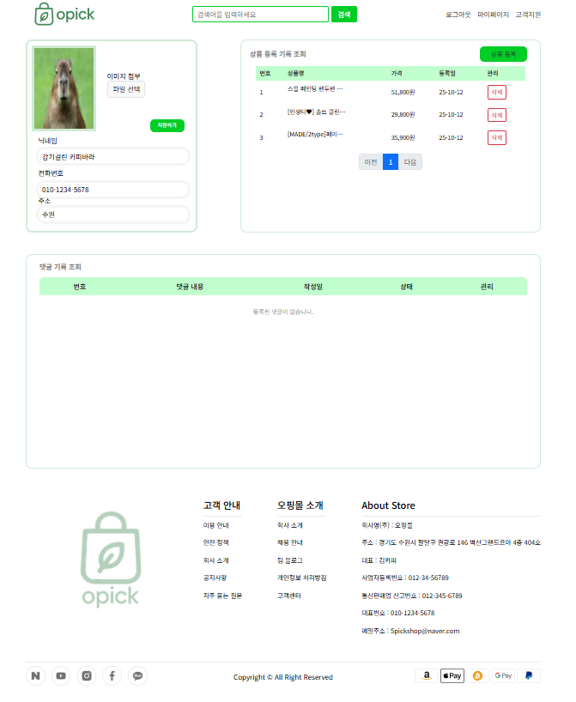
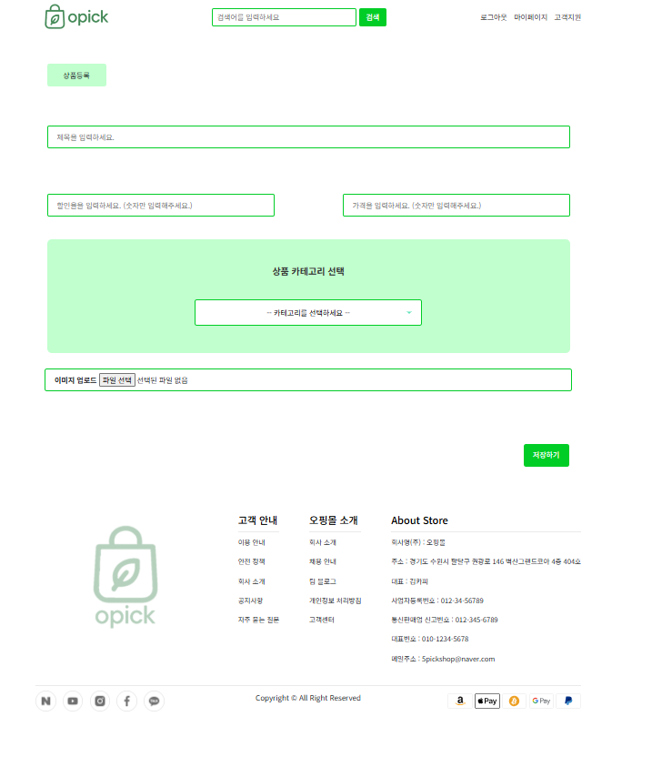
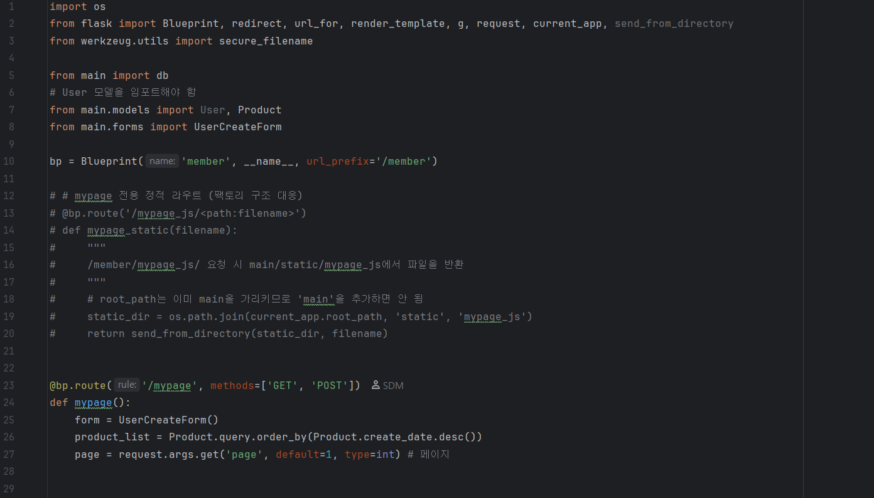
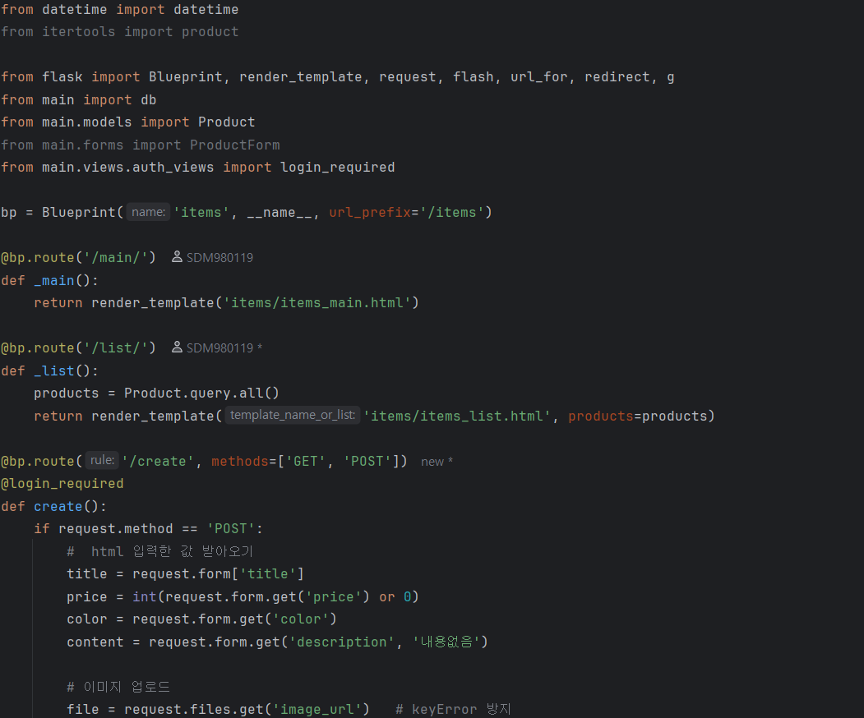
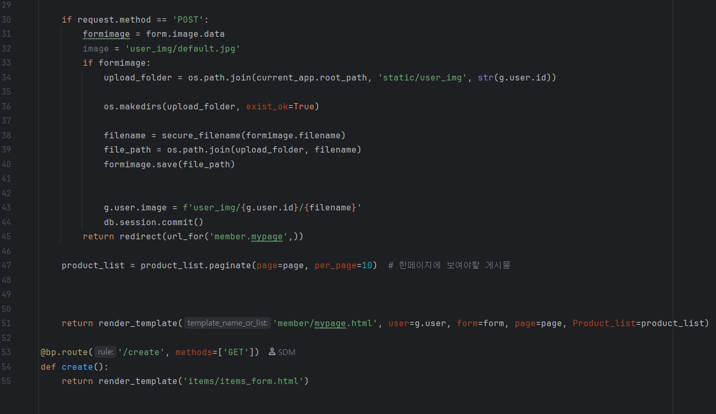
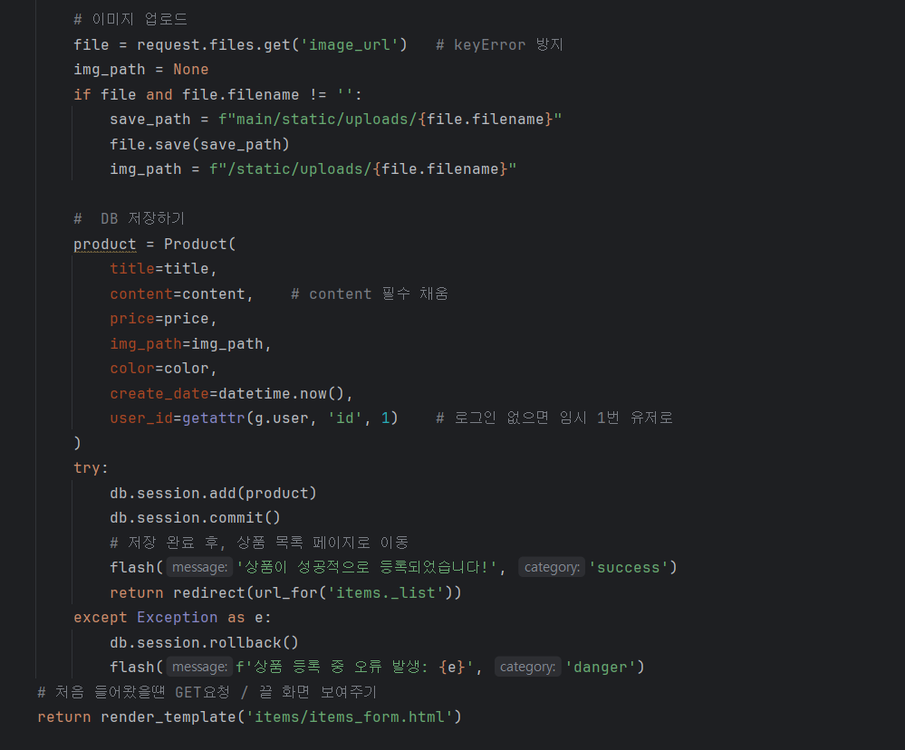
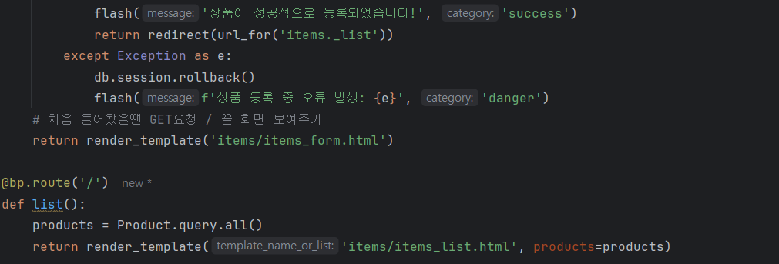
Main page (2)
Categories
Introduction
>
Project Plan
>
Implementation
>
- Main page
- Sign in / Sign up
- Sub page
Evaluation
>
Finish
마이페이지
로그인 후 오른쪽 상단의 ‘마이페이지’ 클릭 시 본인의 개인정보 변경과 상품 등록, 댓글 기록 조회가 가능하도록 기능 구현.
상품 등록 버튼을 누르면 상품 등록 페이지로 넘어가도록 설정.
상품등록 페이지
제목, 할인율, 가격, 카테고리 선택, 이미지 업로드 기능 구현.
상품 등록을 하면 ‘마이페이지’ –> ‘상품 등록 기록 조회’ 칸 추가.

Slide 11
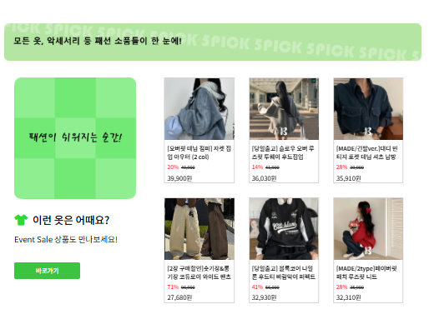
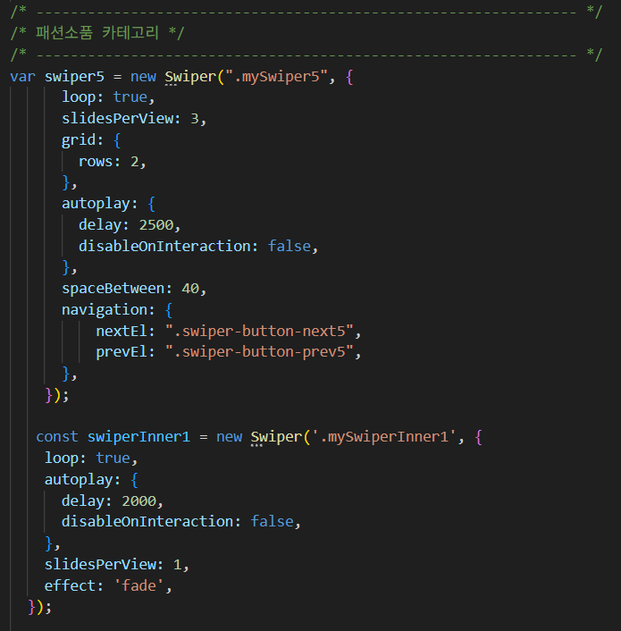
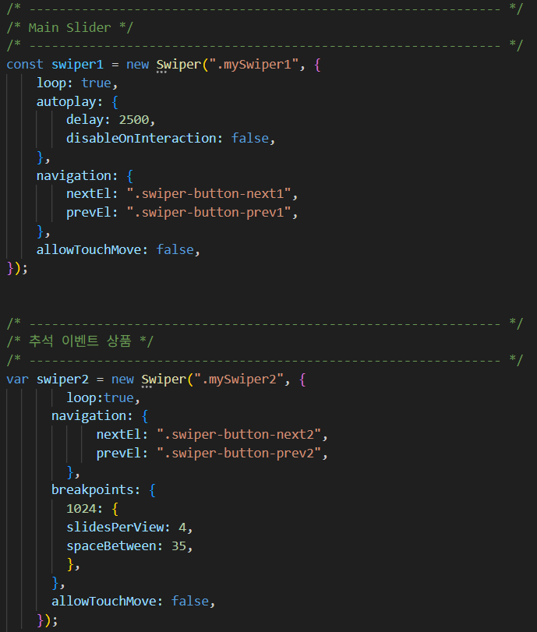
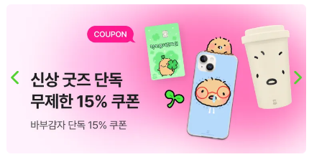
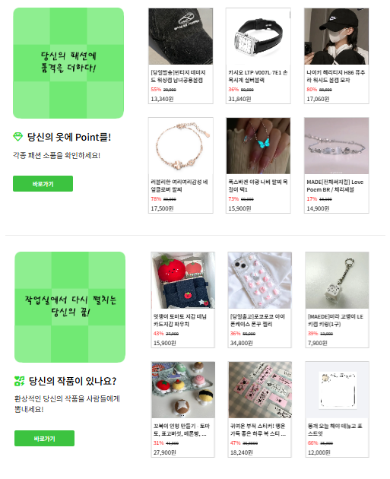
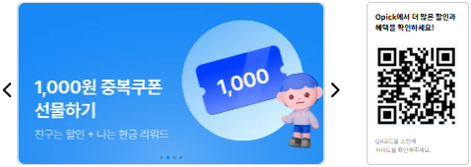
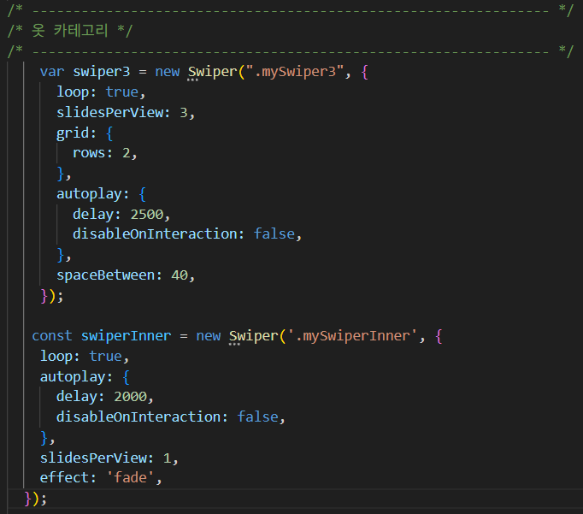
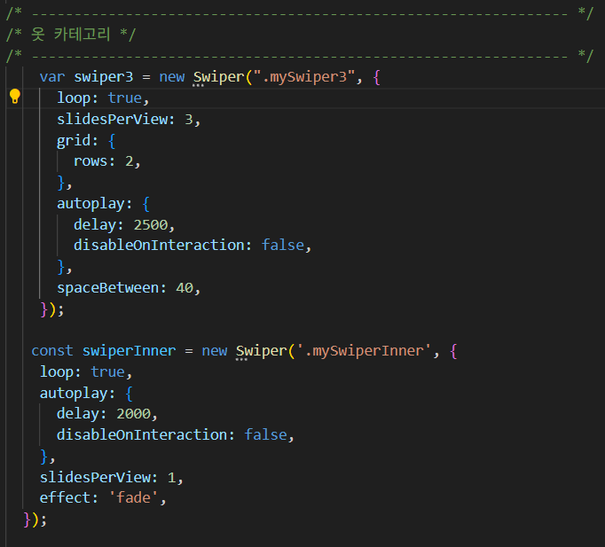
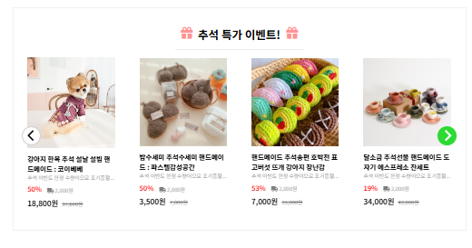
Main page (3)
Categories
Slider / Section
페이지 처음과 중간 부분에 이벤트/쿠폰팩 슬라이드.
추석 특가 이벤트 슬라이드로 할인상품 정리.
카테고리 상품 슬라이드가 자동으로 한 열씩 넘어가도록 설정하고 각각의 상품도 2-3장씩 자동 슬라이드 되도록 구현.
Introduction
>
Project Plan
>
Implementation
>
- Main page
- Sign in / Sign up
- Sub page
Evaluation
>
Finish

Slide 12
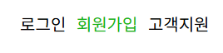
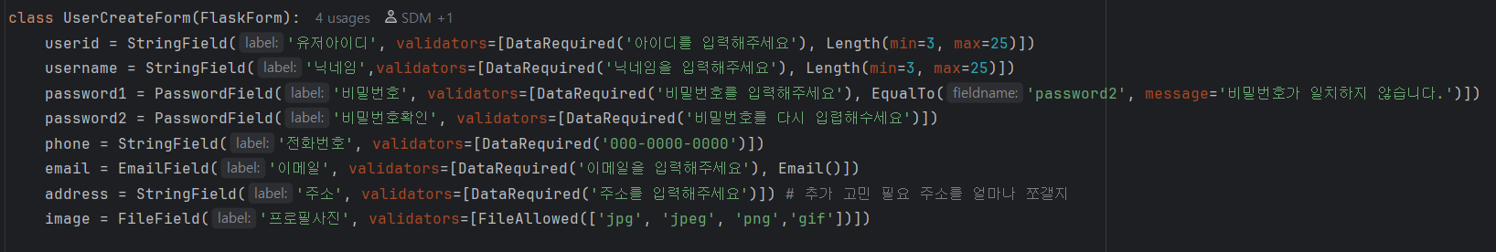
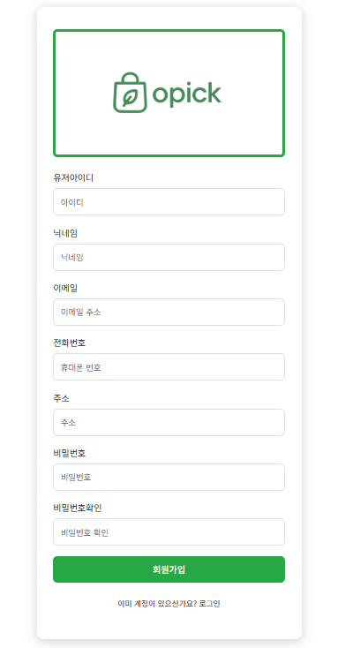
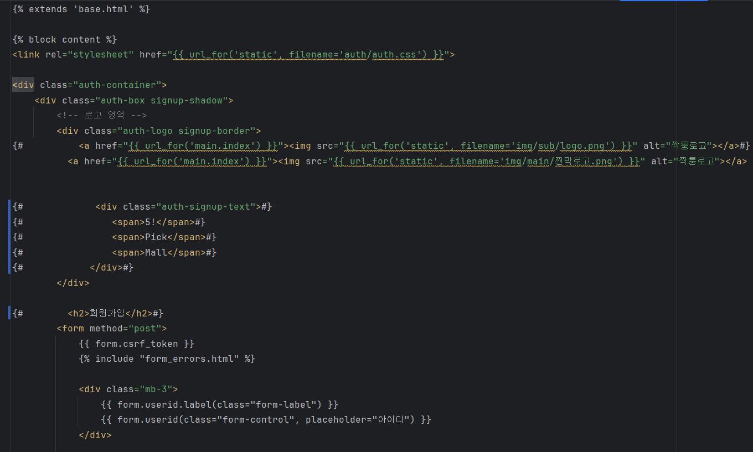
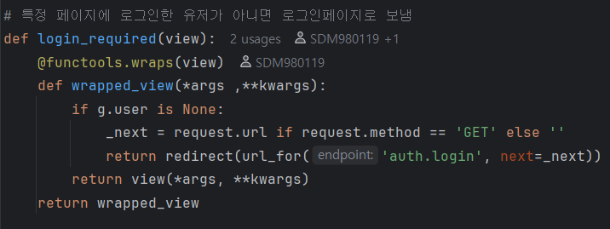
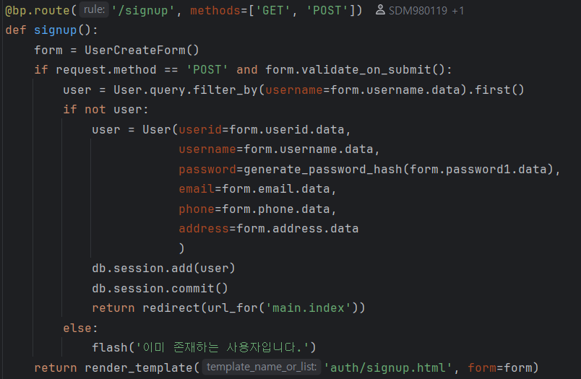
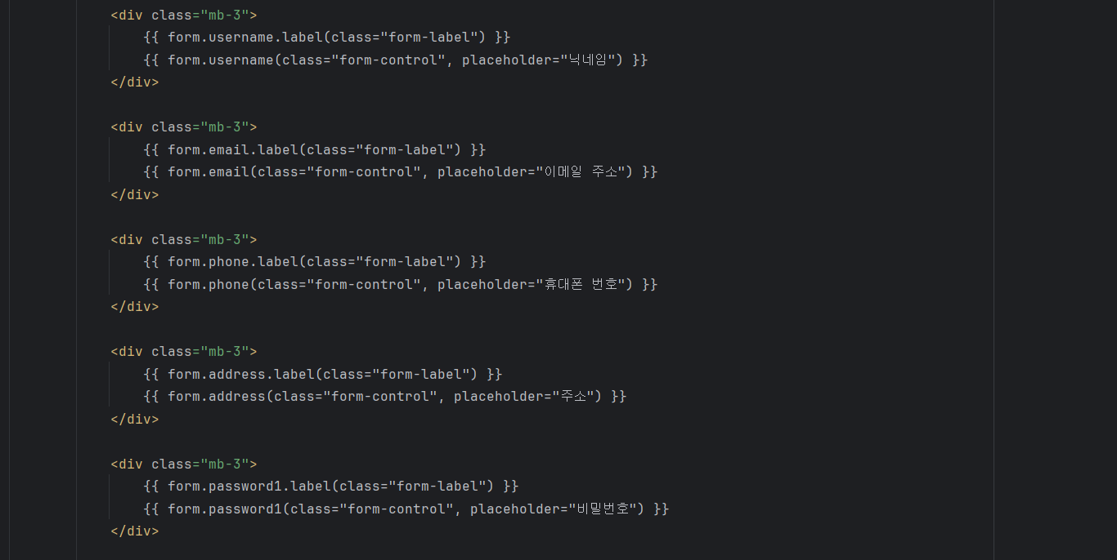
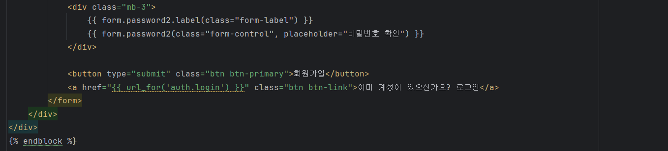
Sign in / Sign up - Sign up
Categories
Introduction
>
Project Plan
>
Implementation
>
- Main page
- Sign in / Sign up
- Sub page
Evaluation
>
Finish
기본적인 개인정보와 아이디 비밀번호를 입력하면
회원가입이 진행되는 기능을 구현.
또한 비회원 상태로 상품 클릭 시 회원가입 창으로
이동되도록 설정.

Slide 13
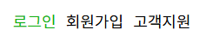
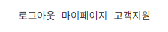
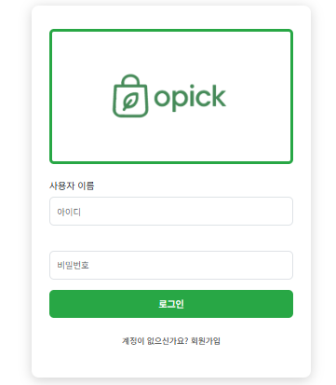
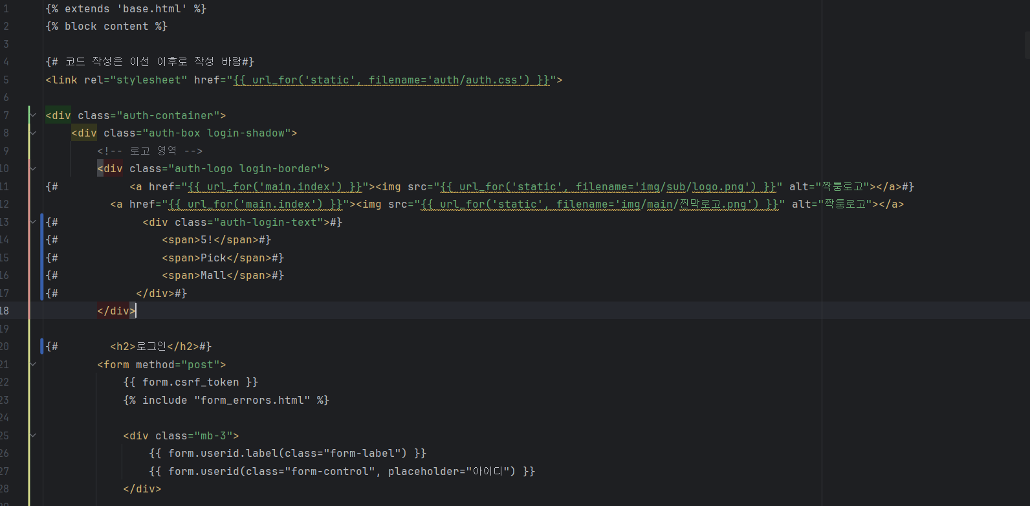
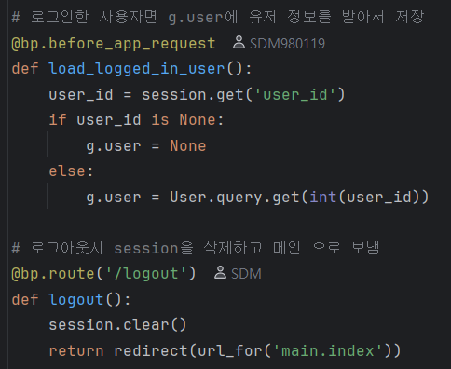
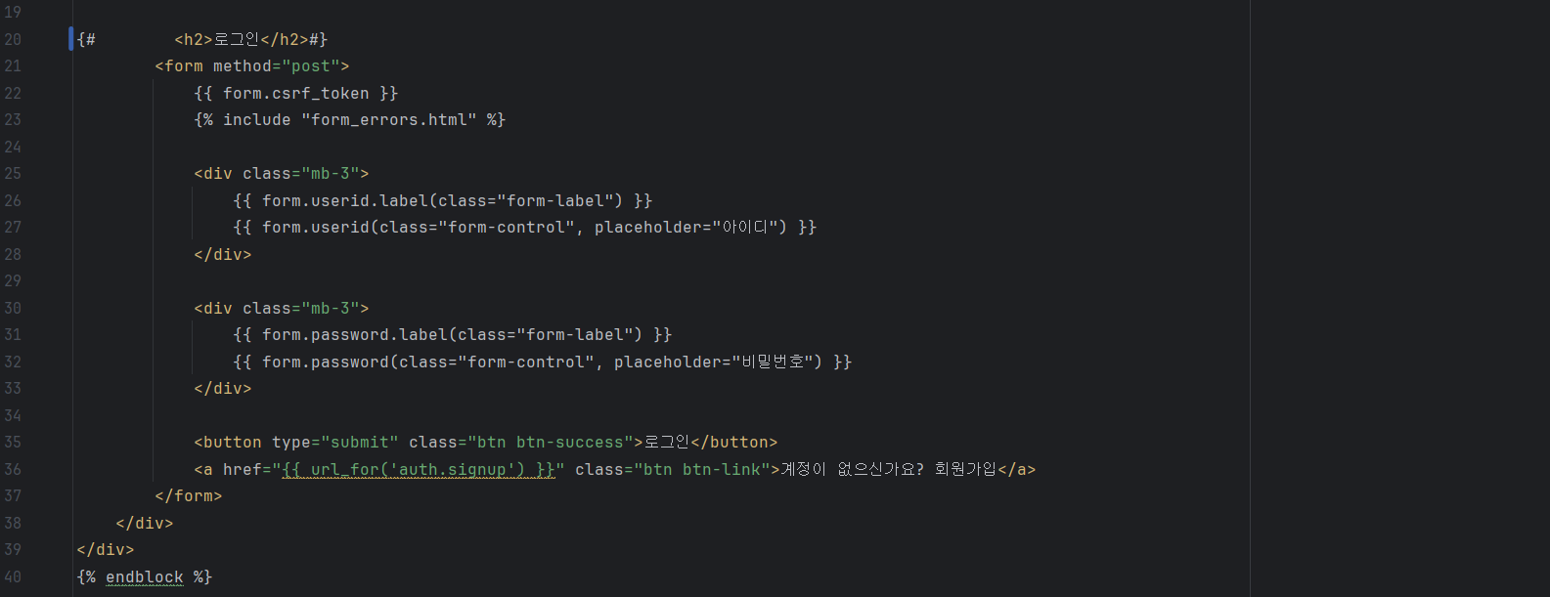
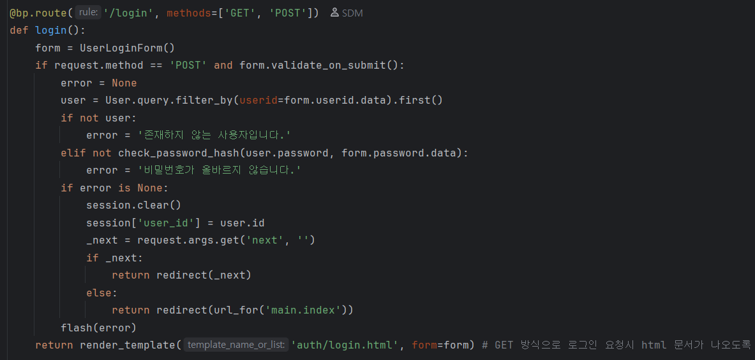
Sign in / Sign up - Sign in
Categories
Introduction
>
Project Plan
>
Implementation
>
- Main page
- Sign in / Sign up
- Sub page
Evaluation
>
회원가입 진행 후 로그인을 할 경우 ‘로그인/회원가입’
에서 ‘로그아웃/마이페이지’로 옵션 변경 기능 구현.
로그아웃 시에 모든 session 삭제 후 메인화면으로 이동.
로그인 페이지에서 계정이 없을 경우, 하단의
‘회원가입’을 선택해 회원가입 페이지로 이동.
Finish

Slide 14
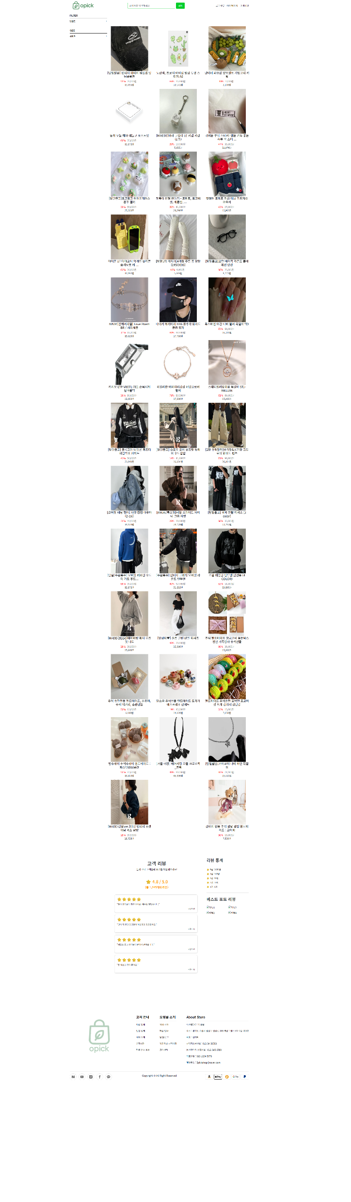

Sub page (1)
Categories
Introduction
>
Project Plan
>
Implementation
>
- Main page
- Sign in / Sign up
- Sub page
Evaluation
>
Finish
Header – 로고, 로그인/회원가입/고객지원( -> 로그아웃/마이페이지/고객지원), 카테고리
Section – Filter, Size, 상품, 고객 리뷰, 리뷰 통계, 베스트 포토 리뷰
Footer – 페이지 설명과 회사 소개

Slide 15
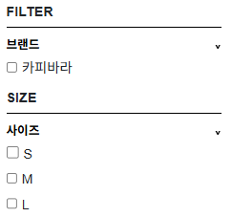
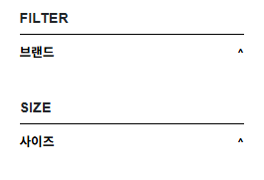
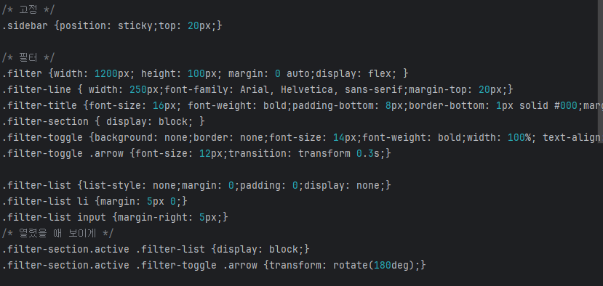



Sub page (2)
Categories
Introduction
>
Project Plan
>
Implementation
>
- Main page
- Sign in / Sign up
- Sub page
Evaluation
>
Finish
브랜드와 사이즈 필터를 이용해 클릭 시 클릭한 필터에 해당되는 품목들만 나오도록 기능 구현.

Slide 16


Sub page (3)
Categories
Introduction
>
Project Plan
>
Implementation
>
- Main page
- Sign in / Sign up
- Sub page
Evaluation
>
Finish
마이페이지에서 등록한 상품이 최신순으로 나열되도록 설정.
같은 카테고리가 아닌 전체 품목이 나오도록 디자인.
작성한 리뷰가 sub page 하단에 나오도록 front로 제작.
품목 이미지가 없으면 기본 이미지가 나오도록 설정

Slide 17


Evaluation - 성득명、빙승현
Categories
이번 팀 프로젝트에서는 Python과 Flask를 사용하여 PyCharm 환경에서 웹 서비스를 구현하였으며, 데이터베이스는 SQLite를 사용했습니다.
초기 계획 단계에서 구상했던 기능들을 모두 구현하지 못해 아쉬움이 많이 남는 프로젝트였습니다.
프론트엔드는 기본적인 틀만 잡는 수준에 그쳤지만, 백엔드 구현에 집중하면서 뷰 파일 간의 데이터 전달 방식과 데이터베이스에서 정보를 가져오고 저장하는 과정을 직접 실습해볼 수 있는 뜻깊은 시간이었습니다.
또한 팀 프로젝트를 진행하면서, 팀원들의 기술적인 역량도 중요하지만, 정해진 기간 내에 각자 맡은 역할을 성실히 수행하고 프로젝트에 적극적으로 참여하는 자세가 더욱 중요하다는 점을 깨달을 수 있었습니다.
Introduction
>
Project Plan
>
Implementation
>
성득명
Evaluation
>
- 성득명、 빙승현
- 지수정、 김태연
Finish
짧은시간으로 인한 최초구상보다는 미구현인 부분이 아쉽지만 프로젝트 진행시에 학습간 배운것(Flask,Sqlite,Java,Html 등)으로만 쇼핑몰의 필수적인부분은 모두 구현할수있었다는점이 인상깊었습니다.
빙승현

Slide 18


Evaluation - 지수정、김태연
Categories
팀 프로젝트인 만큼 정해진 역할을 잘 수행했어야 했는데 많이 미흡하고 이해 못 하는 부분이 많아서 만족할 만한 성과가 나오지 않은 것 같아서 아쉬운 것 같았다.
프론트와 백을 같이 작업해보았는데 이해도가 떨어지다 보니 백을 만드는 과정에서 어려움이 많이 찾아왔지만, 열심히 배우고 물어가며 작성을 해보았다. 하지만, 연결 과정에서 겹치고 오류나는 상황이 발생하여 관련 지식의 이해도와 팀 소통, 협업이 중요한 것 같다는 생각을 하게 되었다.
이번에는 다소 아쉬운 점이 많았지만, 점차 시간이 갈 수록 지금보다 더 발전하고 더 좋은 작업물이 나올 수 있도록 노력할 것이다.
Introduction
>
Project Plan
>
Implementation
>
지수정
Evaluation
>
- 성득명、 빙승현
- 지수정、 김태연
Finish
팀 프로젝트를 진행하면서 기본적으로 잡혀있는 틀이 없었기 때문인지 처음 구상부터 어려움을 많이 느꼈지만, 각자 잘 하는 분야를 내세우니 생기는 각종 문제들을 해결해 나갈 수 있었다. 개인적으로는 백보다 프런트에 집중했었어서 백에 그다지 큰 비중은 없지만 프런트를 두고 봤을 때에 조금 더 디테일을 잡을 수 있었을 텐데 하며 아쉬움이 많이 남는 프로젝트였다. 그럼에도 그만큼 적은 시간에 최대한의 디테일을 잡을 수 있는 방법 또한 배울 수 있었기에 다음 프로젝트를 진행하기 전 조금 더 성장함을 느꼈다. 이번 프로젝트에서도 저번 프로젝트와 다를 바 없이 열심히 참여했고, 문제점을 받아들이며 해결해나가는 마음가짐도 이어졌다. 다음 프로젝트까지 초심 잃지 않고 노력해서 더욱 발전할 것이라 확신한다.
김태연

Slide 19

Finish
Categories
Introduction
>
Thank you!
Project Plan
>
Implementation
>
Main page link
Sub page link
Evaluation
>
Finish
Opick shop - 5ping mall

